Slide 1

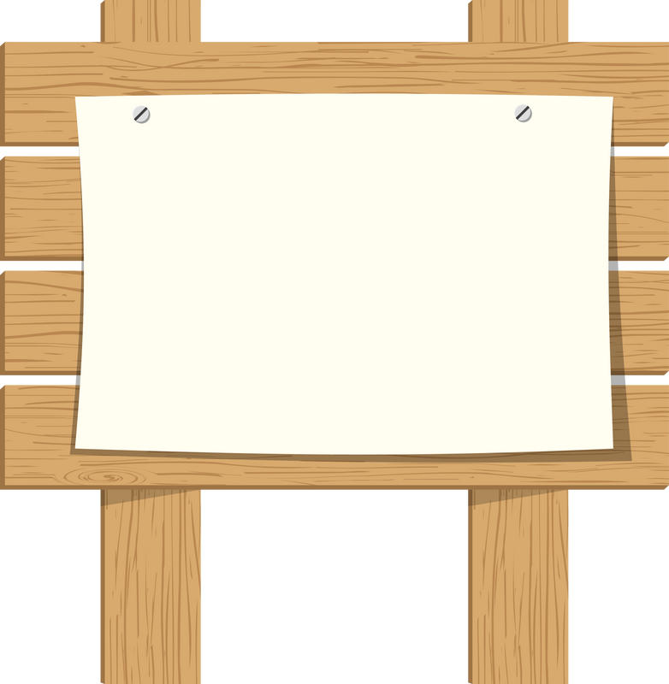


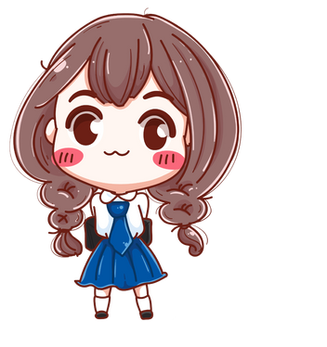

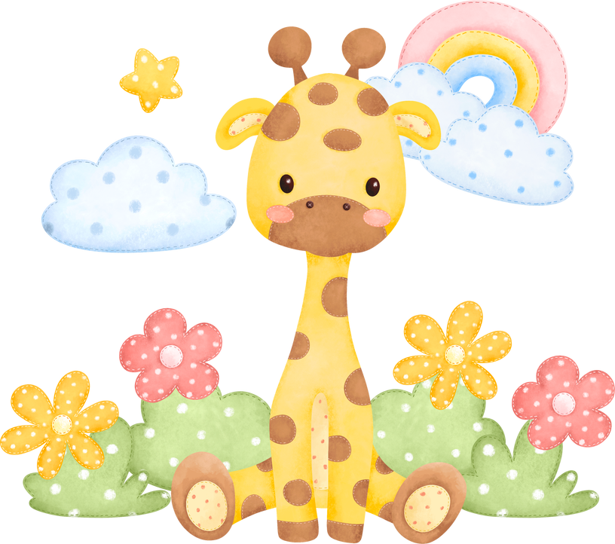

Slide 2
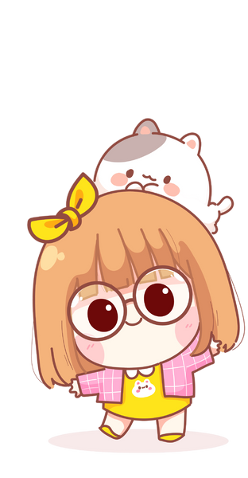


Slide 3



Slide 4


Slide 5

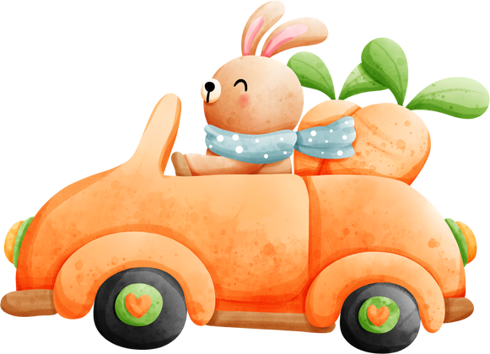
Luật chơi:
- Hãy giúp bạn thỏ con gặp gỡ thêm nhiều người bạn mới bằng việc trả lời đúng các câu hỏi sau nhé!

Slide 6

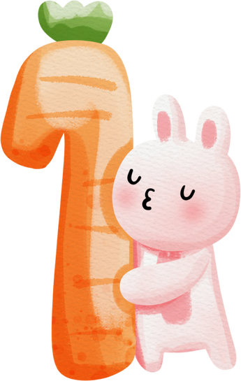
Bảo vệ của công có ích lợi gì?
Bảo vệ của công giúp phát triển kinh tế của đất nước, nâng cao đời sống vật chất và tinh thần của nhân dân.

Slide 7
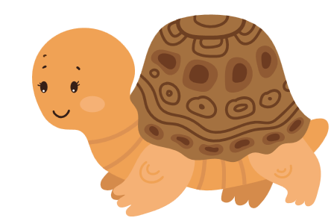
Xin chào, tớ là thỏ con, chúng mình làm bạn nhé!
Xin chào, tớ là Rùa Nâu. Rất vui được làm quen với bạn!

Slide 8
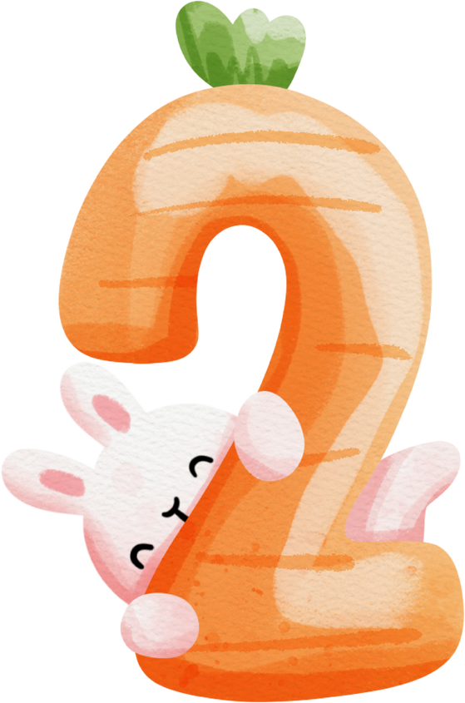
Vì sao cần bảo vệ của công?
Cần bảo vệ của công vì điều đó thể hiện ý thức trách nhiệm và nếp sống văn minh của mỗi người. Bảo vệ của công giúp cho các tài sản chung luôn bền, đẹp và được sử dụng một cách dài lâu.

Slide 9
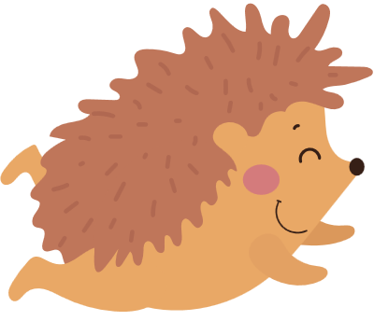
Xin chào, tớ là thỏ con, chúng mình làm bạn nhé!
Xin chào, tớ là Nhím. Rất vui được làm quen với bạn!

Slide 10

Vì sao cần thiết lập quan hệ bạn bè?
Thiết lập quan hệ bạn bè sẽ giúp chúng ta có những người bạn chia sẻ vui buồn trong cuộc sống,…

Slide 11

Xin chào, tớ là thỏ con, chúng mình làm bạn nhé!
Xin chào, tớ là Voi xanh. Rất vui được làm quen với bạn!

Slide 12
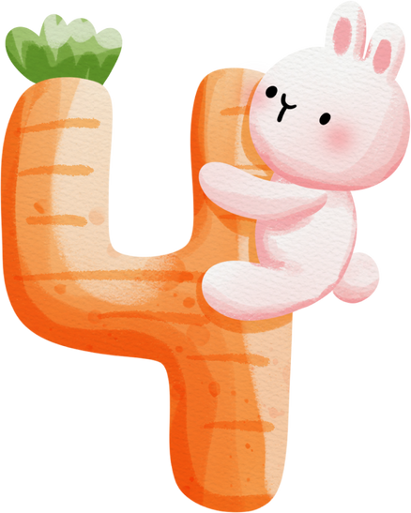
Nêu các cách thiết lập quan hệ bạn bè.
Để thiết lập quan hệ bạn bè, chúng ta cần giới thiệu bản thân; chủ động thể hiện mong muốn làm quen và chơi cùng bạn; thể hiện sự quan tâm tới bạn; luôn thể hiện thái độ thân thiện , cởi mở…

Slide 13

Xin chào, tớ là thỏ con, chúng mình làm bạn nhé!
Xin chào, tớ là Khỉ con. Rất vui được làm quen với bạn!

Slide 14
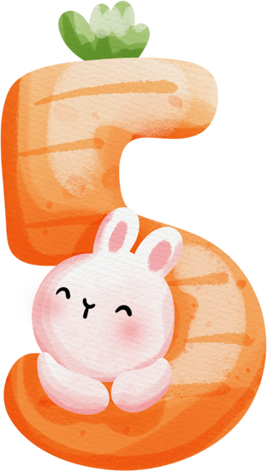
Để duy trì quan hệ bạn bè, chúng ta nên làm gì?
Rủ bạn cùng tham gia các trò chơi, thường xuyên trò chuyện với bạn, luôn ở bên bạn khi bạn cần động viên, an ủi;

Slide 15

Xin chào, tớ là thỏ con, chúng mình làm bạn nhé!
Xin chào, tớ là Cáo Con. Rất vui được làm quen với bạn!

Slide 16

HÀNH TRÌNH KẾT THÚC
Cảm ơn các bạn nhỏ đã đồng hành cùng tớ nhé

Slide 17



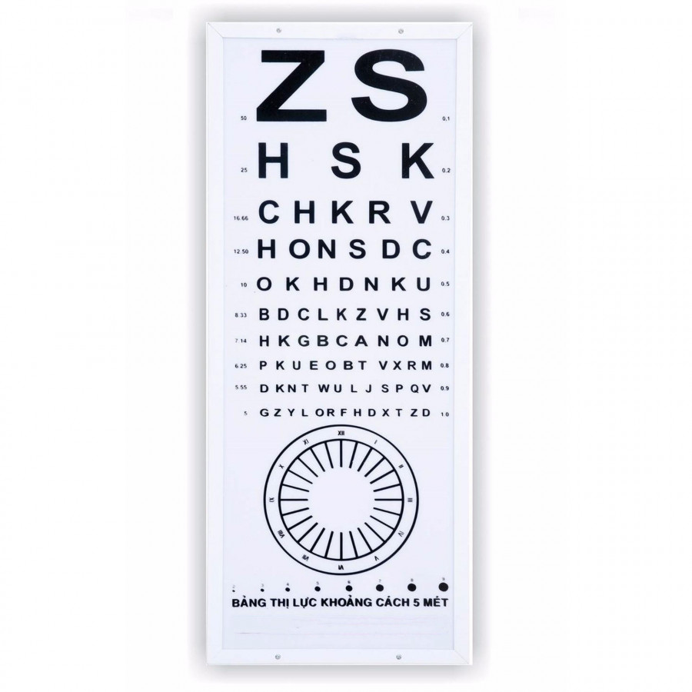


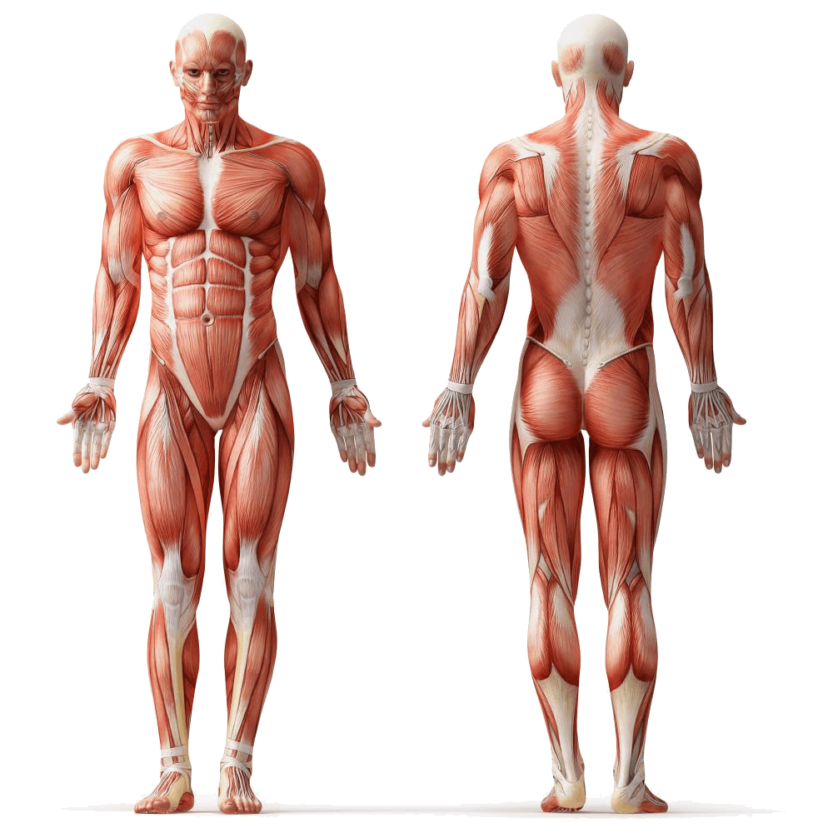
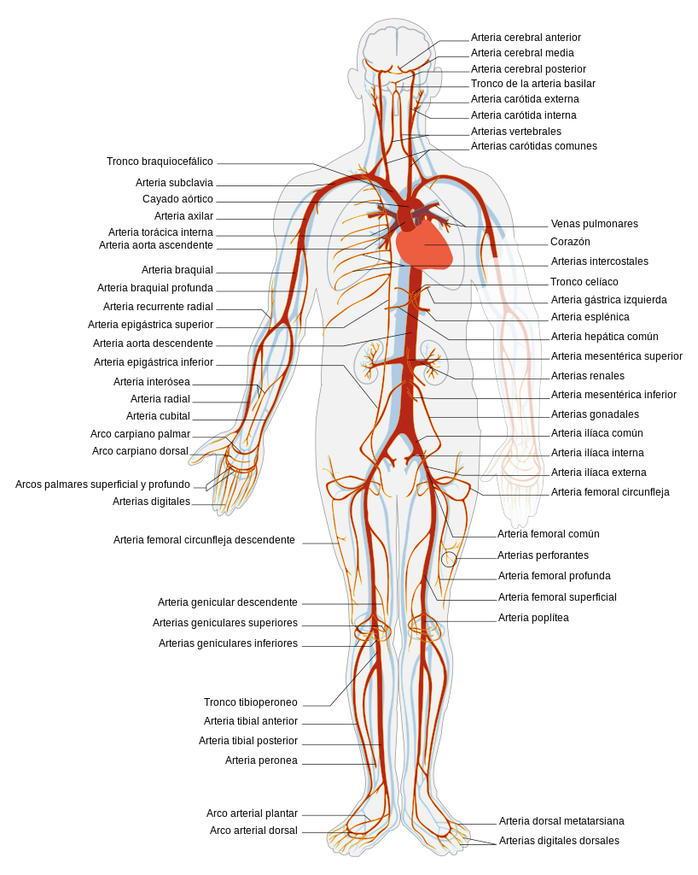

Xử lý tình huống

Slide 18



a. Quân rất thích chơi cờ vua. Thấy vậy, mẹ Quân nói: “Con trai cô Lan cũng thích chơi cờ vua. Để mẹ dẫn con qua chơi với bạn bạn ấy nhé!” Quân phân vân vì chưa quen bạn ấy. em sẽ khuyên Quân điều gì?
a. Quân rất thích chơi cờ vua. Thấy vậy, mẹ Quân nói: “Con trai cô Lan cũng thích chơi cờ vua. Để mẹ dẫn con qua chơi với bạn bạn ấy nhé!” Quân phân vân vì chưa quen bạn ấy. em sẽ khuyên Quân điều gì?

Slide 19
a. Quân rất thích chơi cờ vua. Thấy vậy, mẹ Quân nói: “Con trai cô Lan cũng thích chơi cờ vua. Để mẹ dẫn con qua chơi với bạn bạn ấy nhé!” Quân phân vân vì chưa quen bạn ấy. em sẽ khuyên Quân điều gì?
b. Hôm nay Nam đi học muộn và đã gặp Linh bạn của Nam trực sao đỏ, Nam nói với Linh “Tớ đi muộn một chút thôi, cậu đừng ghi tên tớ vào sổ được không? Mình là bạn bè mà.”

Slide 20






Bốc thăm
Thảo luận
2
Bước 4
1
Sắm vai
Nhận xét
3
4

Slide 21
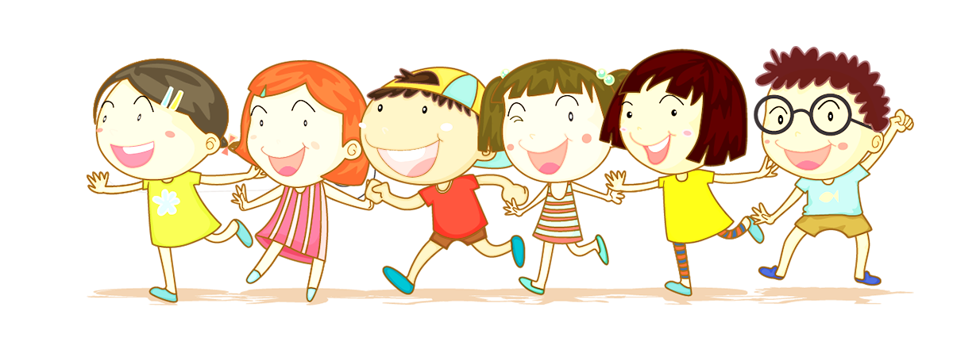
Nội dung thảo luận nhóm
1
2
Cách xử lí tình huống
Xây dựng kịch bản
3
4
Phân vai nhân vật
Tập dượt

Slide 22




Góp ý
Nhận xét
Lắng nghe

Slide 23

a
Quân nên đồng ý với đề nghị của mẹ để vừa có thêm một người bạn mới cùng sở thích, vùa được thường xuyên chơi cờ vua cùng bạn.
Quân rất thích chơi cờ vua. Thấy vậy, mẹ Quân nói: “Con trai cô Lan cũng thích chơi cờ vua. Để mẹ dẫn con qua chơi với bạn bạn ấy nhé!” Quân phân vân vì chưa quen bạn ấy. em sẽ khuyên Quân điều gì?

Slide 24
b
Bạn Nam không nên đưa ra đề nghị như vậy đối với bạn Linh vì sẽ khiến Linh khó xử. Hơn nữa, bao che cho lỗi sai của bạn không phải là việc làm phù hợp để duy trì tình bạn.
Hôm nay Nam đi học muộn và đã gặp Linh bạn của Nam trực sao đỏ, Nam nói với Linh “Tớ đi muộn một chút thôi, cậu đừng ghi tên tớ vào sổ được không? Mình là bạn bè mà.”

Slide 25
KẾT LUẬN
Trong cuộc sống ai cũng cũng cần có những người bạn tốt để cùng trò chuyện, sẻ chia, giúp nhân lên miềm vui và làm với đi những nỗi buồn trong cuộc sống. Để có được những người bạn như vậy chúng ta cần phải thiết lập và duy trì những mối quan hệ đó,
Trong cuộc sống ai cũng cũng cần có những người bạn tốt để cùng trò chuyện, sẻ chia, giúp nhân lên niềm vui và làm với đi những nỗi buồn trong cuộc sống. Để có được những người bạn như vậy chúng ta cần phải thiết lập và duy trì những mối quan hệ đó.

Slide 26
